Slide 1


Guide de l'arbitre
Informations essentielles pour les arbitres de soccer en 2026
Notes:
---
Ce guide est conçu pour fournir aux arbitres du club de soccer le Venturi toutes les informations nécessaires pour la saison 2025. Nous aborderons les contacts, la communication, la hiérarchie des arbitres, ainsi que d'autres éléments clés pour assurer une saison réussie.

Slide 2

Points à aborder
Accueil et présentation
Structure de l’arbitrage et contacts
Le cheminement des arbitres
Mécaniques d’assignations
Organisation des matchs
Compensations
Accompagnement des arbitres
Responsabilités de l’arbitre
Autres éléments
Formation SPORDLE PLAY
Notes:
Nous allons passer en revue les informations de contact importantes, les canaux de communication à utiliser, la liste des arbitres, ainsi que la hiérarchie de l’arbitrage. De plus, nous examinerons les évaluations, les procédures d'assignation, les compensations et la gestion des feuilles de match. La section finale traitera des protocoles en cas d'orage ou de mauvais temps.

Slide 3
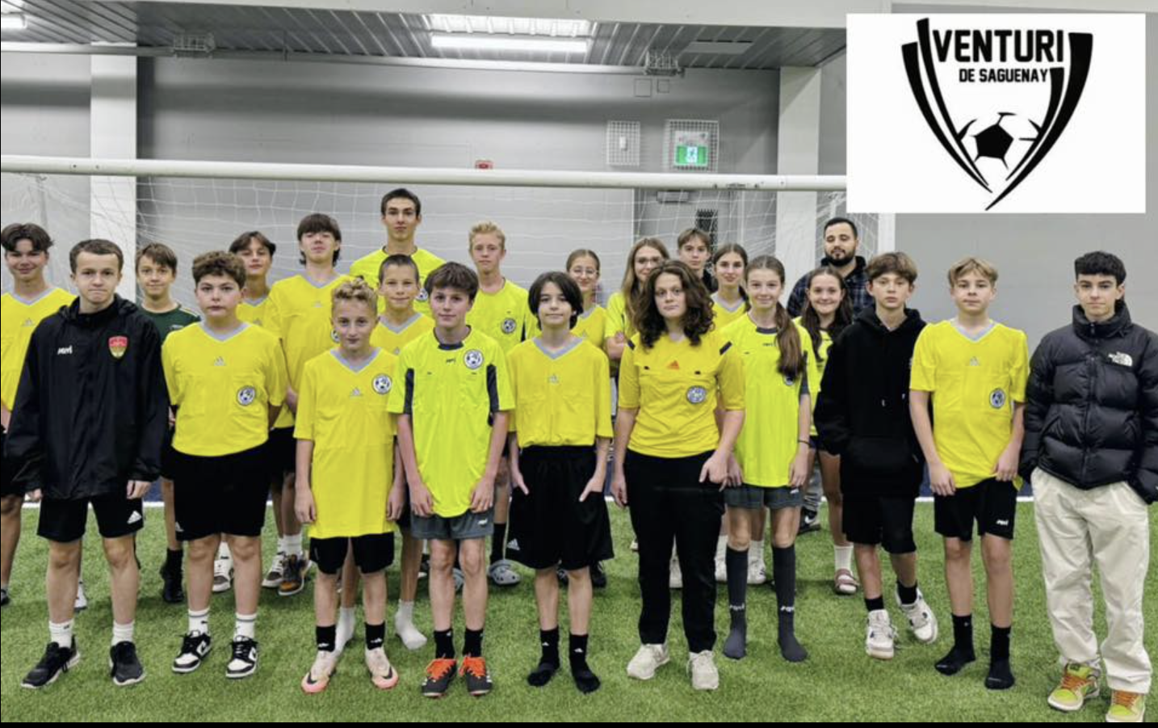
Les arbitres – une communauté
Nos valeurs:
  L’intégrité
  Le respect
  L’esprit d’équipe
    Entre nous, on se doit de former une équipe
    Dans la grande équipe du Venturi, de paire avec les coachs et les joueurs du Venturi, nous faisons partie intégrante du développement des jeunes
  Notre mission:
    Que tous les joueurs évoluent dans un environnement sécuritaire en tout respect des lois du jeu et des règlements.
On se présente :
  Prénom, nom
  Tu arbitres depuis combien d’années?

Slide 4
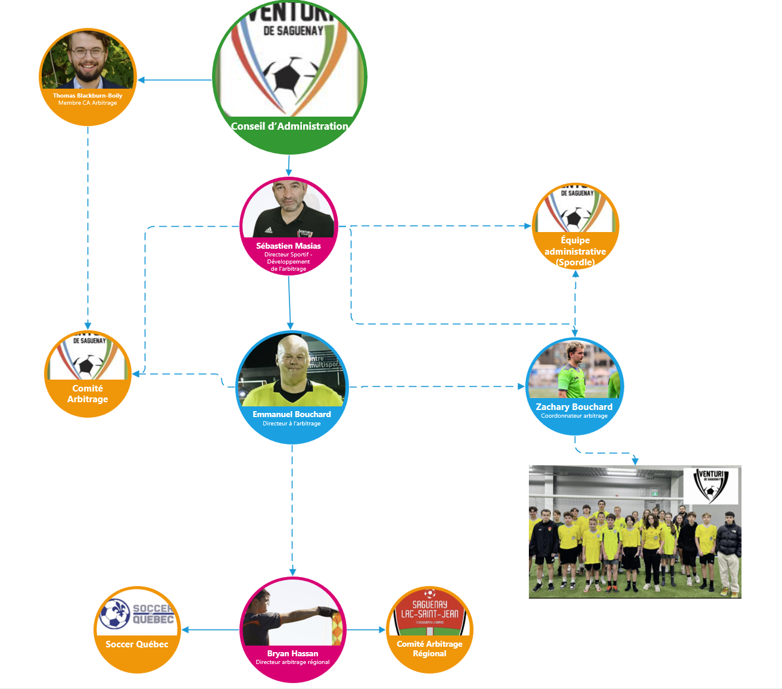
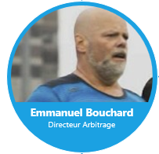
Structure arbitrage
Toute une équipe pour vous accompagner

Slide 5




Rôles et responsabilités
Membre du conseil d’administration
Membre du comité d’arbitrage
Arbitre DISTRICT depuis 10 ans
Ancien chef arbitre Chinook Chicoutimi
Directeur sportif et du développement du Club
Responsable du développement de l’arbitrage
Licence A UEFA A / Licence B Nationale
Licence Juvénile
Coordonnateur à l’arbitrage
Certifié Évaluateur District – Soccer Québec
Coach/Mentor/Évaluateur des arbitres
Arbitre DISTRICT depuis 8 ans
Arbitre Liste Provinciale
Directeur à l’arbitrage
Responsable du développement et mentorat des arbitres
Responsable du comité d’arbitrage
Membre du comité régional d’arbitrage
Certifié Directeur à l’arbitrage – Soccer Québec
Certifié Évaluateur District – Soccer Québec
Certifié Coach Arbitres – Soccer Québec
Arbitre DISTRICT depuis 8 ans
Représentant du Club aux instances (ARS et Soccer Québec)
Directeur régional à l’arbitrage
Arbitre Provincial depuis 15 ans
S’assure du développement des arbitres dans l’ensemble de la région
Certifié Formateur DISTRICT – Soccer Québec
Certifié Évaluateur DISTRICT – Soccer Québec
Lien avec Soccer Québec

Slide 6



Rôles et responsabilités
Comité d’arbitrage
Rencontre mensuelle présidée par le directeur à l’arbitrage
Stratégies, suivis sur le développement, l’accompagnement et l’encadrement des arbitres
4 membres statutaires, coordonnateur
1 représentant du Conseil d’Administration
Équipe administrative
Spécialistes SPORDLE
Paie des arbitres
Affiliations
Comité Arbitrage Régional
Développement et accompagnement des arbitres haut niveau
Formation, séminaire régional
Arrimage des pratiques entre Clubs de la région

Slide 7
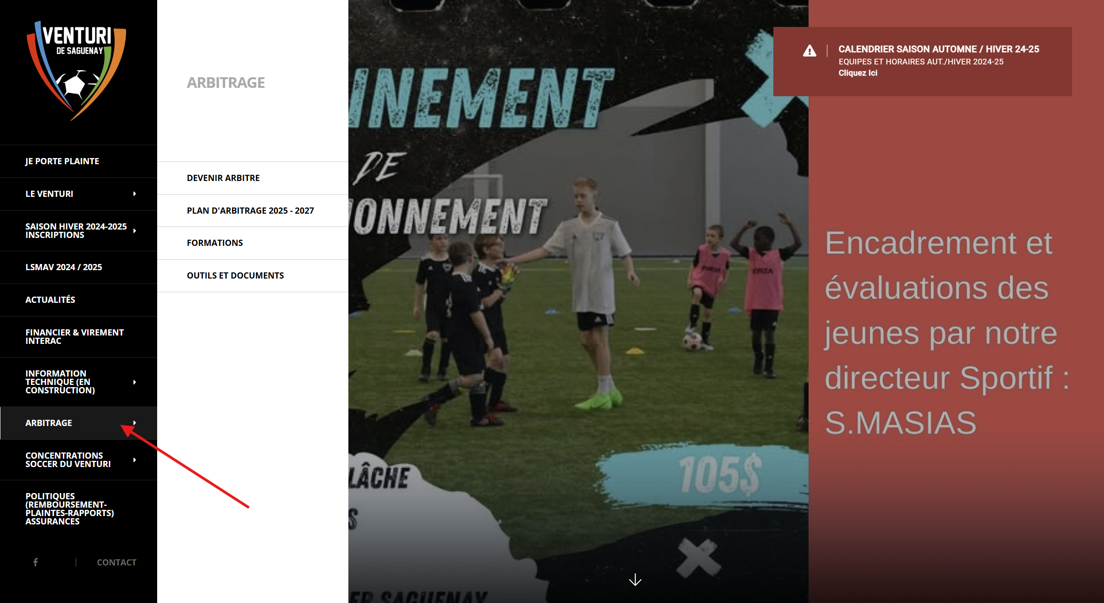


Informations de contact
Assignations et urgences:
SPORDLE PLAY
# de cell de l’assignateur (urgence) : 418-490-2155
# de cell du directeur à l’arbitrage (dernier recours) : 418-690-6747
Référence, documentation, règlements:
Site web
  www.soccersaguenay.com
  Annonces, Convocations, Informations:
Email
  Pour des questions ou des préoccupations, contactez-nous par email à arbitre@soccersaguenay.com.
Notes:
---
Cette diapositive fait référence aux informations du fichier suivant : https://cslacstjean-my.sharepoint.com/personal/emmanuel_bouchard_cslsj_qc_ca/_layouts/15/Doc.aspx?sourcedoc=%7B19F7D3DC-C07C-4335-9922-B80DB906CB60%7D&file=Guide%20de%20l%27arbitre%202024%20-(1).docx&action=default&mobileredirect=true&DefaultItemOpen=1
418-698-3254 www.soccersaguenay.com arbitre@soccersaguenay.com

Slide 8
Le cheminement au Venturi
ARBITRE District
14 ans – Formation District
Arbitre ou assistant – Matchs locaux et régionaux (U9 à U16)
Liste LDIR
District + Expérience + 2 bonnes évaluations
Arbitre ou assistant – Matchs LDIR (U13 à U19+)
Liste Senior/LSMAV
Adulte (18 ans +) + Expérience
Matchs Senior Local / LSMAV

Slide 9
Le cheminement dans la région/Soccer Québec
Liste Régionale
Recommandation Directeur Arbitrage – Prospects Liste Provinciale
Peuvent être appelés à dépanner (assistant) LDP / Ligue 3 / PLSJQ
Liste Provinciale
Recommandation Dir. Région. + Tests physiques Soccer Québec
Arbitre ou assistant – LDP/PLSJQ/Ligue 3
Si Senior Régional, Liste d’assignation

Slide 10
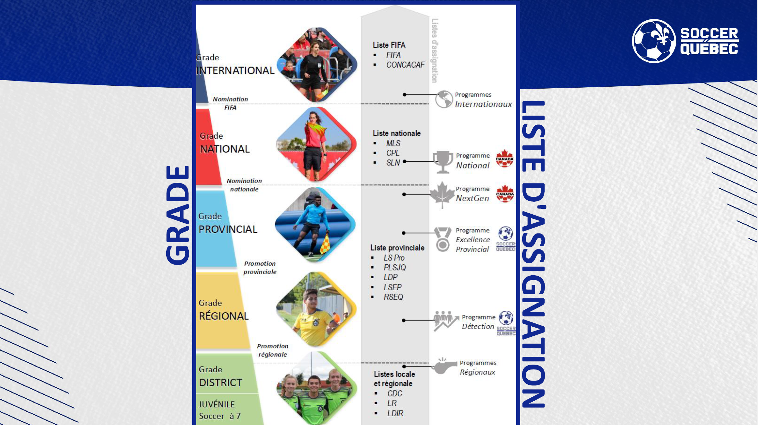



Slide 11

Procédures et échéancier
SPORDLE PLAY
  La plateforme SPORDLE PLAY est utilisée pour l’assignation des arbitres à tous les matchs. Une formation sur l’outil sera donnée à la fin de cette rencontre.
Disponibilités et assignations
  L’arbitre doit entrer, à l’avance (quelques semaines d’avance) ses disponibilités dans la plateforme. L’équipe d’assignateurs affecte des matchs uniquement aux arbitres qui sont disponibles, en tenant compte du niveau de l’arbitre et de ses préférences (secteur).
  L’équipe d’assignateurs s’assure d’assigner les matchs à l’avance (minimum une semaine avant). Un calendrier d’assignation sera publié avant la saison estivale.
Acceptation ou refus
  L’arbitre doit, le plus rapidement possible, accepter ou refuser un match. Lorsque le match est accepté, l’arbitre a la responsabilité de le noter et d’aller l’officier. Tout refus à moins de 48 heures du match est impossible via la plateforme.
Notes:
---
Cette diapositive fait référence aux informations du fichier suivant : https://cslacstjean-my.sharepoint.com/personal/emmanuel_bouchard_cslsj_qc_ca/_layouts/15/Doc.aspx?sourcedoc=%7B19F7D3DC-C07C-4335-9922-B80DB906CB60%7D&file=Guide%20de%20l%27arbitre%202024%20-(1).docx&action=default&mobileredirect=true&DefaultItemOpen=1
7. ASSIGNATION
7.1 Procédures et échéancier Tel que mentionné précédemment, l’assignation se fera via SPORDLE PLAY. Pour le bon fonctionnement de l’assignation, vous devez absolument respecter les délais accordés pour entrer vos disponibilités et le faire consciencieusement. Si vous ne mettez pas vos disponibilités, il est impossible de vous assigner de matchs. La marche à suivre est expliquée dans la section 13.5 du guide.
Notre club assurera l’assignation de tous les matchs de la ligue Régionale se disputant sur le territoire de Saguenay à l’exception des arbitres en chef pour la catégorie Senior. En effet, l’ARS prend en charge ces parties. Nous assignerons également tous les matchs de la Ligue de Soccer Québec-Est AA à Saguenay et les matchs de la Ligue de Soccer Récréative Adulte du Venturi (LSRAV). La grande majorité des parties (ligue régionale) débuteront vers la fin mai. Les calendriers devraient sortir sous peu. Toutefois, les matchs de la ligue Québec Est AA de même que la Ligue de soccer récréative adulte du Venturi (LSRAV) débuteront la fin de semaine du 13 et 14 mai.

Slide 12
Procédures et échéancier
REFUS Tardif pour force majeure
  Si un arbitre, à l’intérieur de 48 heures d’un match, doit refuser un match pour force majeure, il doit contacter l’assignateur afin de lui justifier le refus.
  L’assignateur tentera de le remplacer.
  L’arbitre qui ne fournit de pas justification adéquate pourrait se voir imposer une amende et pourrait être retirer temporairement de la liste d’arbitres à assigner.
  Les raisons de force majeure sont, sans s’y limiter : maladie, obligations familiales, décès ou maladie grave d’un proche, accident, blessure, etc.
Collaboration pour les urgences
  En vertue de nos valeurs, notamment l’esprit d’équipe et de communauté, lorsqu’un assignateur a besoin d’un remplacement de dernière minute pour un refus tardif, la collaboration de tous est essentielle.
Notes:
---
Cette diapositive fait référence aux informations du fichier suivant : https://cslacstjean-my.sharepoint.com/personal/emmanuel_bouchard_cslsj_qc_ca/_layouts/15/Doc.aspx?sourcedoc=%7B19F7D3DC-C07C-4335-9922-B80DB906CB60%7D&file=Guide%20de%20l%27arbitre%202024%20-(1).docx&action=default&mobileredirect=true&DefaultItemOpen=1
7. ASSIGNATION
7.1 Procédures et échéancier Tel que mentionné précédemment, l’assignation se fera via SPORDLE PLAY. Pour le bon fonctionnement de l’assignation, vous devez absolument respecter les délais accordés pour entrer vos disponibilités et le faire consciencieusement. Si vous ne mettez pas vos disponibilités, il est impossible de vous assigner de matchs. La marche à suivre est expliquée dans la section 13.5 du guide.
Notre club assurera l’assignation de tous les matchs de la ligue Régionale se disputant sur le territoire de Saguenay à l’exception des arbitres en chef pour la catégorie Senior. En effet, l’ARS prend en charge ces parties. Nous assignerons également tous les matchs de la Ligue de Soccer Québec-Est AA à Saguenay et les matchs de la Ligue de Soccer Récréative Adulte du Venturi (LSRAV). La grande majorité des parties (ligue régionale) débuteront vers la fin mai. Les calendriers devraient sortir sous peu. Toutefois, les matchs de la ligue Québec Est AA de même que la Ligue de soccer récréative adulte du Venturi (LSRAV) débuteront la fin de semaine du 13 et 14 mai.

Slide 13
Choix des arbitres
EXPECTATIVE DE L’ASSIGNATEUR
  L’assignateur ou l’équipe d’assignateurs sont les seuls responsables de l’assignation d’arbitres aux matchs.
  Afin d’assigner des matchs, ils utilisent plusieurs critères dont, sans s’y limiter, le niveau du match, le niveau d’expérience et la formation de l’arbitre, les préférences de secteur de l’arbitre, la possibilité de jumeler des matchs. De plus, l’équipe d’assignateurs s’assure d’une rotation des arbitres afin de permettre le développement de chacun.
  Lorsqu’un arbitre est assigné et a accepté un match, il a la responsabilité d’officier ce match et il ne peut échanger de match ou de rôle sans avoir obtenu au préalable l’approbation d’un assignateur.
Notes:
---
Cette diapositive fait référence aux informations du fichier suivant : https://cslacstjean-my.sharepoint.com/personal/emmanuel_bouchard_cslsj_qc_ca/_layouts/15/Doc.aspx?sourcedoc=%7B19F7D3DC-C07C-4335-9922-B80DB906CB60%7D&file=Guide%20de%20l%27arbitre%202024%20-(1).docx&action=default&mobileredirect=true&DefaultItemOpen=1
7. ASSIGNATION
7.1 Procédures et échéancier Tel que mentionné précédemment, l’assignation se fera via SPORDLE PLAY. Pour le bon fonctionnement de l’assignation, vous devez absolument respecter les délais accordés pour entrer vos disponibilités et le faire consciencieusement. Si vous ne mettez pas vos disponibilités, il est impossible de vous assigner de matchs. La marche à suivre est expliquée dans la section 13.5 du guide.
Notre club assurera l’assignation de tous les matchs de la ligue Régionale se disputant sur le territoire de Saguenay à l’exception des arbitres en chef pour la catégorie Senior. En effet, l’ARS prend en charge ces parties. Nous assignerons également tous les matchs de la Ligue de Soccer Québec-Est AA à Saguenay et les matchs de la Ligue de Soccer Récréative Adulte du Venturi (LSRAV). La grande majorité des parties (ligue régionale) débuteront vers la fin mai. Les calendriers devraient sortir sous peu. Toutefois, les matchs de la ligue Québec Est AA de même que la Ligue de soccer récréative adulte du Venturi (LSRAV) débuteront la fin de semaine du 13 et 14 mai.

Slide 14
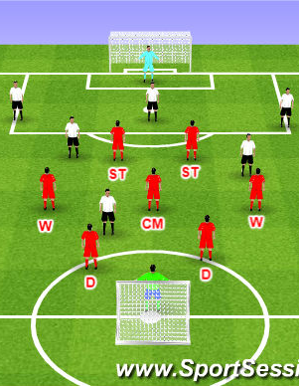
Organisation des matchs
Soirs de semaine (lundi au jeudi)
Matchs locaux ou régionaux (U9 à U16) :
U9-U10 – Soccer à 7 (1 arbitre) – 4 x 12 minutes
U11-U12 – Soccer à 9 (3 arbitres) – 3 x 20 minutes
U13-U14 – Soccer à 11 (3 arbitres) – 3 x 25 minutes
U15-U16 – Soccer à 11 (3 arbitres) – 2 x 40 minutes
U17+ - Soccer à 11 (3 arbitres) – 2 x 45 minutes
Matchs Senior:
Mardi 21h : Senior Féminin (2 x 40 minutes) Cégep de Jonquière
Mercredi 21h : Senior Masculin (2 x 40 minutes) Cégep de Jonquière
Notes:
---
Cette diapositive fait référence aux informations du fichier suivant : https://cslacstjean-my.sharepoint.com/personal/emmanuel_bouchard_cslsj_qc_ca/_layouts/15/Doc.aspx?sourcedoc=%7B19F7D3DC-C07C-4335-9922-B80DB906CB60%7D&file=Guide%20de%20l%27arbitre%202024%20-(1).docx&action=default&mobileredirect=true&DefaultItemOpen=1
7. ASSIGNATION
7.1 Procédures et échéancier Tel que mentionné précédemment, l’assignation se fera via SPORDLE PLAY. Pour le bon fonctionnement de l’assignation, vous devez absolument respecter les délais accordés pour entrer vos disponibilités et le faire consciencieusement. Si vous ne mettez pas vos disponibilités, il est impossible de vous assigner de matchs. La marche à suivre est expliquée dans la section 13.5 du guide.
Notre club assurera l’assignation de tous les matchs de la ligue Régionale se disputant sur le territoire de Saguenay à l’exception des arbitres en chef pour la catégorie Senior. En effet, l’ARS prend en charge ces parties. Nous assignerons également tous les matchs de la Ligue de Soccer Québec-Est AA à Saguenay et les matchs de la Ligue de Soccer Récréative Adulte du Venturi (LSRAV). La grande majorité des parties (ligue régionale) débuteront vers la fin mai. Les calendriers devraient sortir sous peu. Toutefois, les matchs de la ligue Québec Est AA de même que la Ligue de soccer récréative adulte du Venturi (LSRAV) débuteront la fin de semaine du 13 et 14 mai.

Slide 15
Organisation des matchs
Fin de semaine :
Matchs InterRégionaux (Liste LDIR) :
LDIR U13 à U21 (Jour)
Dimanche soir (Liste Senior) :
17h-22h : LSMAV (2 x 25 minutes) UQAC et Parc St-Jacques (*)
Matchs assignés par d’autres instances (Liste Provinciale) :
LDP MU14 (Jour)
PLSJQ MU16 (Jour)
Ligue 3 Senior (Jour)
Notes:
---
Cette diapositive fait référence aux informations du fichier suivant : https://cslacstjean-my.sharepoint.com/personal/emmanuel_bouchard_cslsj_qc_ca/_layouts/15/Doc.aspx?sourcedoc=%7B19F7D3DC-C07C-4335-9922-B80DB906CB60%7D&file=Guide%20de%20l%27arbitre%202024%20-(1).docx&action=default&mobileredirect=true&DefaultItemOpen=1
7. ASSIGNATION
7.1 Procédures et échéancier Tel que mentionné précédemment, l’assignation se fera via SPORDLE PLAY. Pour le bon fonctionnement de l’assignation, vous devez absolument respecter les délais accordés pour entrer vos disponibilités et le faire consciencieusement. Si vous ne mettez pas vos disponibilités, il est impossible de vous assigner de matchs. La marche à suivre est expliquée dans la section 13.5 du guide.
Notre club assurera l’assignation de tous les matchs de la ligue Régionale se disputant sur le territoire de Saguenay à l’exception des arbitres en chef pour la catégorie Senior. En effet, l’ARS prend en charge ces parties. Nous assignerons également tous les matchs de la Ligue de Soccer Québec-Est AA à Saguenay et les matchs de la Ligue de Soccer Récréative Adulte du Venturi (LSRAV). La grande majorité des parties (ligue régionale) débuteront vers la fin mai. Les calendriers devraient sortir sous peu. Toutefois, les matchs de la ligue Québec Est AA de même que la Ligue de soccer récréative adulte du Venturi (LSRAV) débuteront la fin de semaine du 13 et 14 mai.

Slide 16
Les terrains à Saguenay
Jonquière :
Parc Moritz Arvida - Naturel (Soccer à 7)
Stade Kénogami – Naturel (Soccer à 9)
Parc St-Jacques – Synthétique (Soccer à 11)
Stade Intérieur – Synthétique (Soccer à 11)
Cégep Jonquière – Synthétique (Soccer à 11)
Chicoutimi:
UQAC - Synthétique (Soccer à 11)
Parc Jean-Béliveau - Naturel (Soccer à 9 et 11)
Don Bosco - Naturel (Soccer à 9)
Parc St-Antoine – Naturel (Soccer à 7)
Parc St-Joachim – Naturel (Soccer à 7)
La Baie:
John-Kane – Naturel (Soccer à 7, 9, 11)
Shiphaw:
Terrain Shipshaw - Naturel (Soccer à 7, 9)
Autres terrains autour (si appelé par autres clubs) :
St-Ambroise – Naturel (Soccer à 7, 11)
Plaines Vertes Alma – Naturel (Soccer à 7, 9, 11)
Collège Alma – Synthétique (Soccer à 11)
St-Bruno – Naturel (Soccer à 11)
Notes:
---
Cette diapositive fait référence aux informations du fichier suivant : https://cslacstjean-my.sharepoint.com/personal/emmanuel_bouchard_cslsj_qc_ca/_layouts/15/Doc.aspx?sourcedoc=%7B19F7D3DC-C07C-4335-9922-B80DB906CB60%7D&file=Guide%20de%20l%27arbitre%202024%20-(1).docx&action=default&mobileredirect=true&DefaultItemOpen=1
7. ASSIGNATION
7.1 Procédures et échéancier Tel que mentionné précédemment, l’assignation se fera via SPORDLE PLAY. Pour le bon fonctionnement de l’assignation, vous devez absolument respecter les délais accordés pour entrer vos disponibilités et le faire consciencieusement. Si vous ne mettez pas vos disponibilités, il est impossible de vous assigner de matchs. La marche à suivre est expliquée dans la section 13.5 du guide.
Notre club assurera l’assignation de tous les matchs de la ligue Régionale se disputant sur le territoire de Saguenay à l’exception des arbitres en chef pour la catégorie Senior. En effet, l’ARS prend en charge ces parties. Nous assignerons également tous les matchs de la Ligue de Soccer Québec-Est AA à Saguenay et les matchs de la Ligue de Soccer Récréative Adulte du Venturi (LSRAV). La grande majorité des parties (ligue régionale) débuteront vers la fin mai. Les calendriers devraient sortir sous peu. Toutefois, les matchs de la ligue Québec Est AA de même que la Ligue de soccer récréative adulte du Venturi (LSRAV) débuteront la fin de semaine du 13 et 14 mai.

Slide 17

Paies
Feuilles de matchs
  Pour être rémunéré pour un match, un arbitre central doit avoir enregistrer sa feuille de match dans un délai maximal de 48 heures après la tenue du match.
  En cas d’impossibilité à compléter sa feuille de match, l’arbitre doit contacter l’assignateur à l’intérieur de cette période de 48 heures pour l’aviser de la situation.
  Le non-enregistrement d’une feuille de match ou le dépassement du délai sans avis pourrait résulter en une pénalité ou au non-paiement du match.
  Une formation sur l’entrée des feuilles de matchs dans SPORDLE PLAY sera donnée à la fin de cette rencontre.
Horaire de paiement
  Les paiements sont effectués une fois par mois, pour tous les matchs arbitrés le mois précédents. Le montant minimal pour être payé est de 100$ dans un mois sans quoi le paiement se cumule pour le mois prochain.
Contact pour questions
  Pour toute question relative aux paies, il est conseillé de contacter directement l’assignateur pour des réponses rapides.
Notes:
---
Cette diapositive fait référence aux informations du fichier suivant : https://cslacstjean-my.sharepoint.com/personal/emmanuel_bouchard_cslsj_qc_ca/_layouts/15/Doc.aspx?sourcedoc=%7B19F7D3DC-C07C-4335-9922-B80DB906CB60%7D&file=Guide%20de%20l%27arbitre%202024%20-(1).docx&action=default&mobileredirect=true&DefaultItemOpen=1
8.2 Paies Les paies des matchs de catégorie Senior sont assumées par l’Association Régionale de Soccer. Celles-ci se feront par dépôt direct. Pour les questions qui y sont reliées, communiquez directement avec l’assignateur régional (voir section contacts).

Slide 18
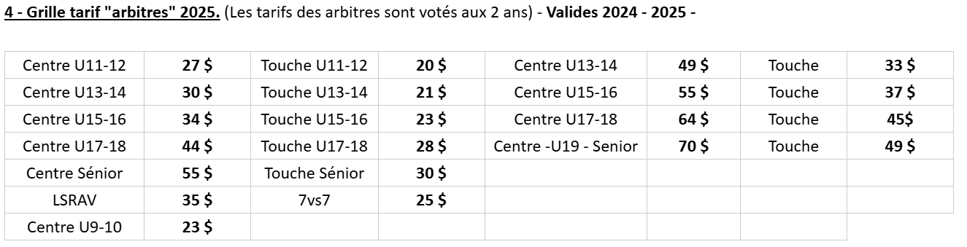
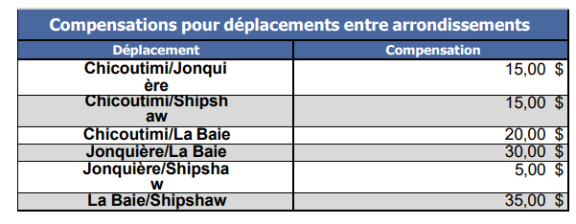

Tarifications
LOCAL/RÉGIONAL | LDIR

Slide 19
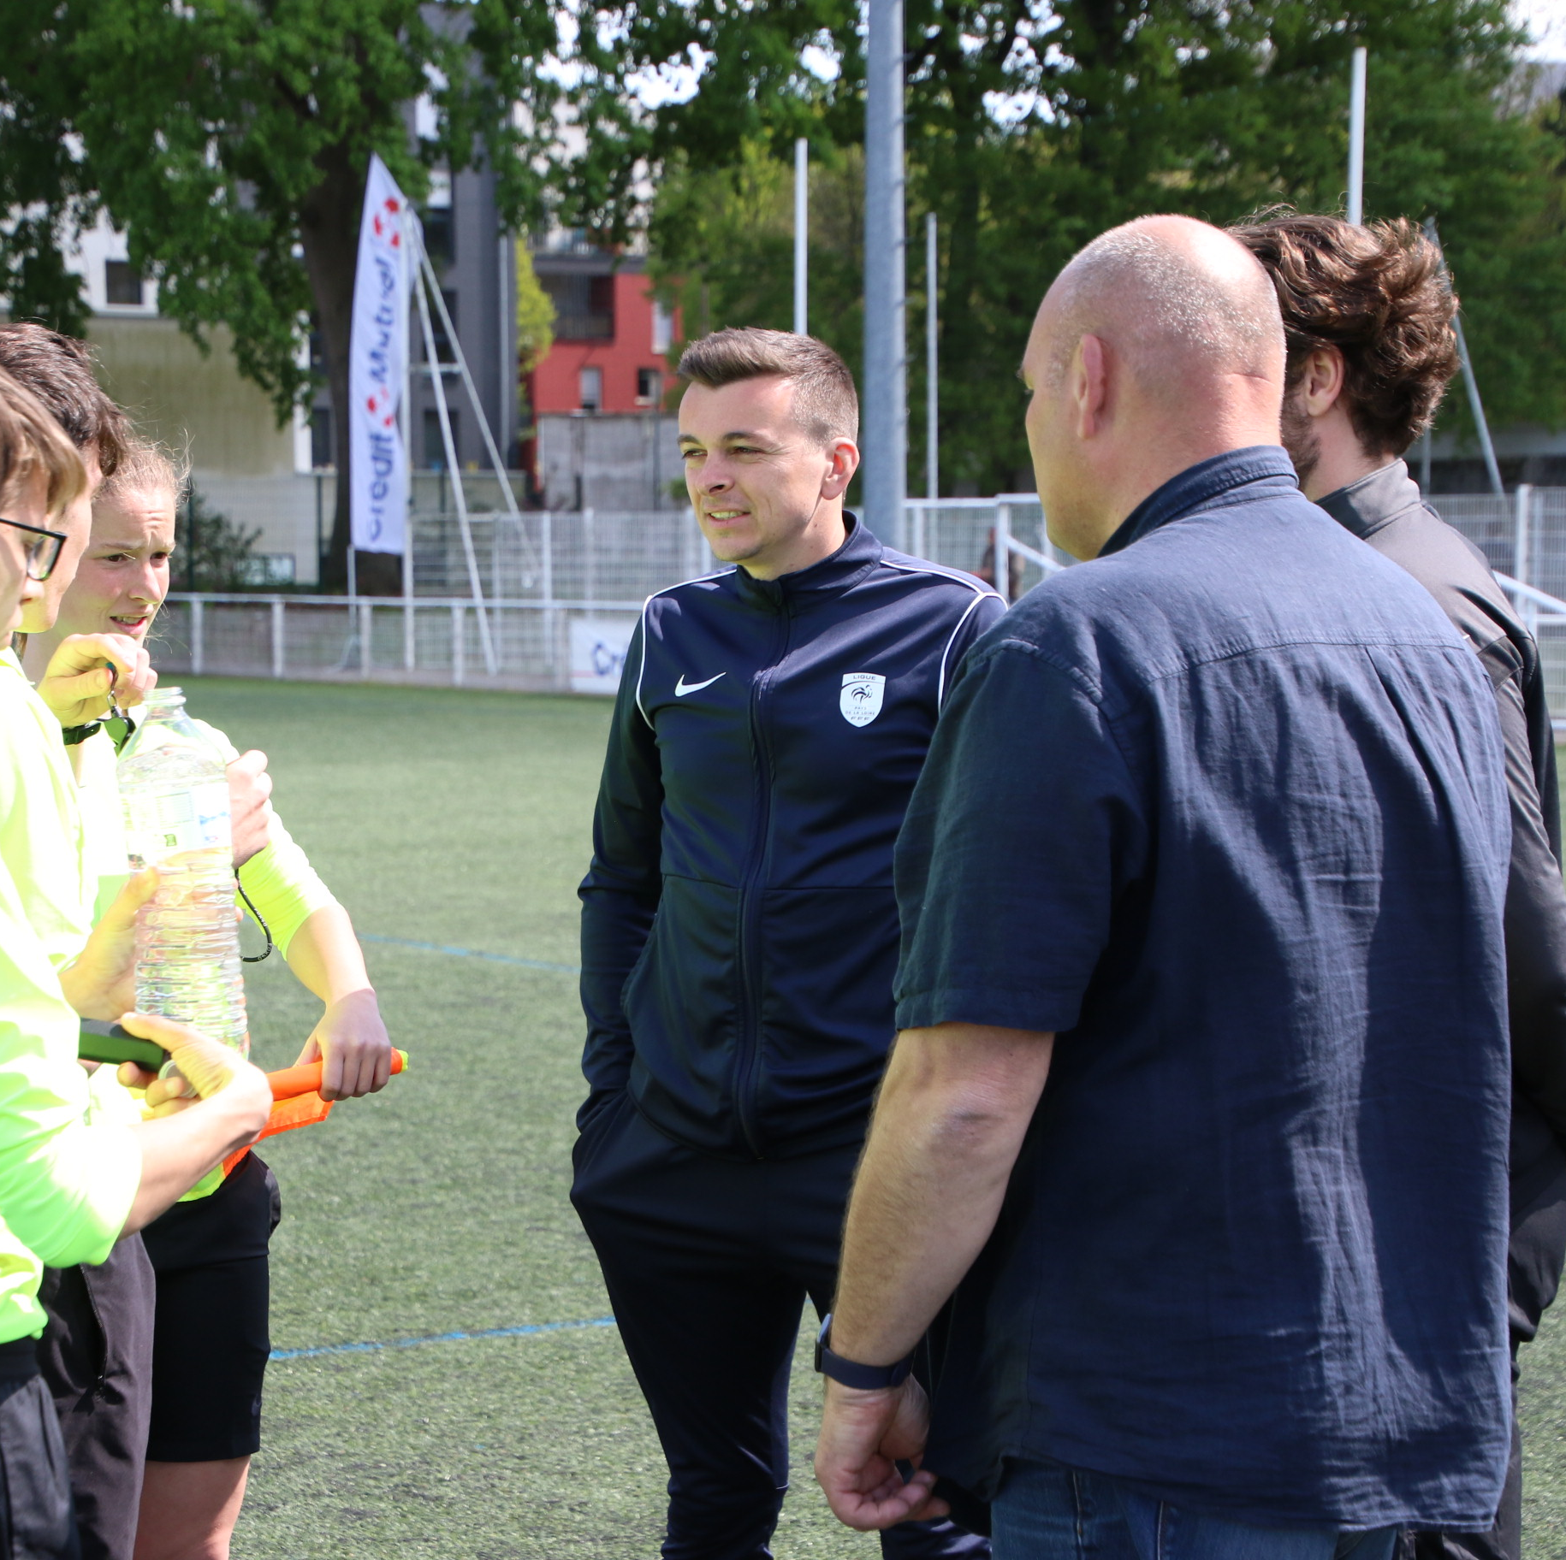
Accompagnement
Premier match:
Tout arbitre qui officie son premier match aura un évaluateur, coach d’arbitres ou arbitre d’expérience pour l’accompagner.
Coaching d’arbitres:
Pendant la saison, notre équipe de coachs d’arbitres a comme objectif d’aller accompagner chaque arbitre au minimum 2 fois.
Évaluations:
Les arbitres plus haut niveau (LDIR) ou les arbitres désirant monter à un niveau supérieur devront faire l’objet d’évaluations officielles par des évaluateurs DISTRICT certifiés.
L’objectif primordial de tout type d’accompagnement:
Améliorer l’arbitre et la prestation d’arbitrage au club en général.
Ayez une ouverture lors de ces accompagnements et n’hésitez pas à demander de l’accompagnement si vous en désirez!!!
Notes:
---
Cette diapositive fait référence aux informations du fichier suivant : https://cslacstjean-my.sharepoint.com/personal/emmanuel_bouchard_cslsj_qc_ca/_layouts/15/Doc.aspx?sourcedoc=%7B19F7D3DC-C07C-4335-9922-B80DB906CB60%7D&file=Guide%20de%20l%27arbitre%202024%20-(1).docx&action=default&mobileredirect=true&DefaultItemOpen=1
12.2 Décision finale : Une fois la partie interrompue, l’arbitre peut attendre un maximum de 30 minutes avant de rendre sa décision (dans le cas d’équipes provenant de l’extérieur de la région, ce délai peut être étendu à 45 minutes). Le match peut reprendre lorsque 10 minutes se sont écoulées sans foudre ni tonnerre.

Slide 20

Responsabilités
Arrivée
  Tous les arbitres d’un match se doivent d’arriver 30 minutes avant leur match afin de s’assurer que tout est en place pour que le match démarre à l’heure prévue et de manière sécuritaire.
  Costume et équipement
  Tous les arbitres doivent, avant le début de chaque match, avoir le costume et l’équipement requis à savoir au minimum:
  Costume complet⁽³⁾ (chandail jaune^{(1),} shorts, bas longs)
  Sifflet (FOX40), cartons jaune et rouge, étui avec papier et crayon
  Chaussures adaptées à la surface
  Drapeaux pour les arbitres assistants
  Montre ou chronomètre ⁽²⁾
  L’ARS a décrété que le chandail jaune était le standard pour les arbitres de la région, aucune équipe régionale n’arborera cette couleur. Pour les matchs LDIR ou autres, les arbitres doivent posséder au minimum le kit jaune SAVI (orangé). 1 ou 2 autres couleurs (vert, bleu) sont recommandées pour pouvoir s’adapter aux couleurs des équipes.
  La montre est préférable au chronomètre. Les arbitres assistants doivent aussi avoir une montre afin de pallier à une panne de la montre de l’arbitre central.
  Frais d’équipements – prélevés sur première paie si désiré. Boutique SAVI du club : https://venturi.savifoot.com/qc/326-arbitre
Notes:
---
Cette diapositive fait référence aux informations du fichier suivant : https://cslacstjean-my.sharepoint.com/personal/emmanuel_bouchard_cslsj_qc_ca/_layouts/15/Doc.aspx?sourcedoc=%7B19F7D3DC-C07C-4335-9922-B80DB906CB60%7D&file=Guide%20de%20l%27arbitre%202024%20-(1).docx&action=default&mobileredirect=true&DefaultItemOpen=1
12.2 Décision finale : Une fois la partie interrompue, l’arbitre peut attendre un maximum de 30 minutes avant de rendre sa décision (dans le cas d’équipes provenant de l’extérieur de la région, ce délai peut être étendu à 45 minutes). Le match peut reprendre lorsque 10 minutes se sont écoulées sans foudre ni tonnerre.

Slide 21
Responsabilités
Vérification du terrain
  L’arbitre doit s’assurer que le terrain est réglementaire et qu’il n’y a pas de risques pour la sécurité des joueurs avant de débuter le match. L’arbitre ne doit pas permettre le démarrage d’un match tant qu’un élément mettant à risque la sécurité des joueurs n’est pas corrigé.
  Vérification des joueurs
  Autour de 10 minutes avant le début de chaque match, l’arbitre central, avec ses assistants, récupère la feuille de match de chaque entraîneur et effectue la vérification et la validation des joueurs de chaque équipe.
  Tirage au sort et début du match
  L’arbitre doit s’assurer d’avoir effectué le tirage au sort afin de permettre que le match démarre à l’heure prévue.
Notes:
---
Cette diapositive fait référence aux informations du fichier suivant : https://cslacstjean-my.sharepoint.com/personal/emmanuel_bouchard_cslsj_qc_ca/_layouts/15/Doc.aspx?sourcedoc=%7B19F7D3DC-C07C-4335-9922-B80DB906CB60%7D&file=Guide%20de%20l%27arbitre%202024%20-(1).docx&action=default&mobileredirect=true&DefaultItemOpen=1
12.2 Décision finale : Une fois la partie interrompue, l’arbitre peut attendre un maximum de 30 minutes avant de rendre sa décision (dans le cas d’équipes provenant de l’extérieur de la région, ce délai peut être étendu à 45 minutes). Le match peut reprendre lorsque 10 minutes se sont écoulées sans foudre ni tonnerre.

Slide 22
Responsabilités
Forme physique et mentale
  Il est de la responsabilité de l’arbitre d’être en forme physique adéquate pour arbitrer son match.
  De même, l’arbitre a un rôle crucial dans un match et il doit être en état mental pour pouvoir officier le match et prendre des décisions rapides.
  L’arbitre doit donner son 100% à tous les matchs, peu importe le niveau, tous les joueurs ont le droit à un arbitre engagé, motivé et intègre.
Notes:
---
Cette diapositive fait référence aux informations du fichier suivant : https://cslacstjean-my.sharepoint.com/personal/emmanuel_bouchard_cslsj_qc_ca/_layouts/15/Doc.aspx?sourcedoc=%7B19F7D3DC-C07C-4335-9922-B80DB906CB60%7D&file=Guide%20de%20l%27arbitre%202024%20-(1).docx&action=default&mobileredirect=true&DefaultItemOpen=1
12.2 Décision finale : Une fois la partie interrompue, l’arbitre peut attendre un maximum de 30 minutes avant de rendre sa décision (dans le cas d’équipes provenant de l’extérieur de la région, ce délai peut être étendu à 45 minutes). Le match peut reprendre lorsque 10 minutes se sont écoulées sans foudre ni tonnerre.

Slide 23

Orages et Mauvais temps
Décision basée sur le temps
  L'arbitre utilise la règle des 30 secondes pour évaluer la sécurité avant de reprendre le match.
  Ainsi, s’Il y a un écart de moins de 30 secondes entre l’éclair et le tonnerre, l’arbitre arrête le match.
Reprise du match
  Lorsque le délai entre l’éclair et le tonerre revient au-delà de 30 secondes, l’arbitre peut autoriser la reprise du match.
  Si l’arrêt dure plus de 30 minutes (jusqu’à 45 minutes s’il y a une équipe de l’extérieur), l’arbitre déclare le match comme terminé et indique toute l’information sur la feuille de match.
Notes:
---
Cette diapositive fait référence aux informations du fichier suivant : https://cslacstjean-my.sharepoint.com/personal/emmanuel_bouchard_cslsj_qc_ca/_layouts/15/Doc.aspx?sourcedoc=%7B19F7D3DC-C07C-4335-9922-B80DB906CB60%7D&file=Guide%20de%20l%27arbitre%202024%20-(1).docx&action=default&mobileredirect=true&DefaultItemOpen=1
12.1 Règle des 30 secondes :
Afin de prendre une décision appropriée, l'arbitre et/ou le responsable applique la règle des 30 secondes, c'est-à-dire le délai de temps compté entre l'éclair et le tonnerre.
Ce délai doit être d'au moins 30 secondes afin de pouvoir reprendre le match. Si le nombre de secondes entre l'éclair et le tonnerre augmente d'un éclair à l'autre, c'est que l'orage s'éloigne. Si le nombre de secondes diminue, c'est que l'orage s’approche.

Slide 24
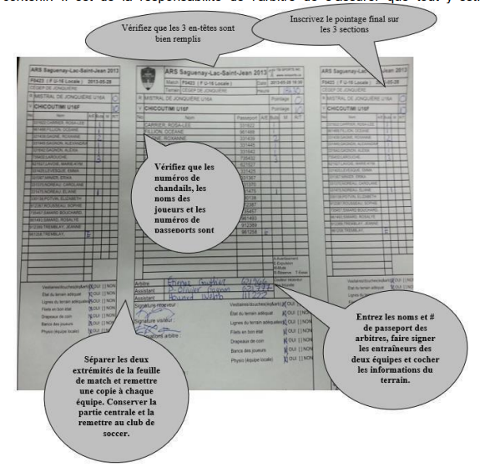
Autres éléments
Feuille de match papier:
Chaque entraîneur a la responsabilité de vous remettre une feuille de match. Vous devez, à la fin de chaque match, remplir la feuille de match papier avant de l’entrer dans SPORDLE PLAY. Il n’est plus requis de remettre une copie de feuille de match aux entraîneurs (Photo s’ils le veulent absolument).

Slide 25
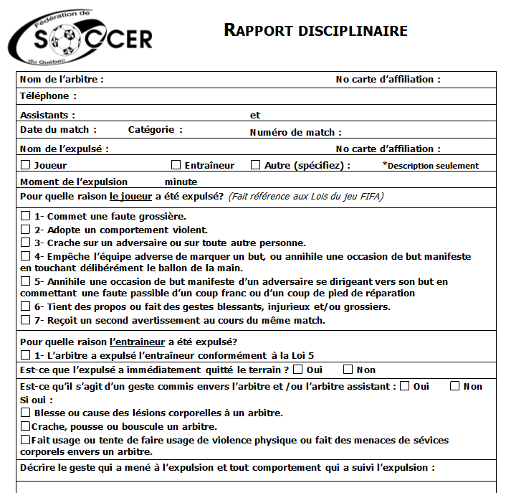
Autres éléments
Rapport disciplinaire :
Pour chaque carton rouge que vous donnez, vous devez remplir et télécharger dans SPORDLE PLAY un rapport disciplinaire.
Le modèle de rapport disciplinaire à remplir est accessible sur le site web du club, section Arbitrage
  https://www.soccersaguenay.com
Vous devez entrer le plus d’informations possibles et référencer les Lois du jeu sur lesquelles vous vous êtes base pour donner le carton rouge.

Slide 26
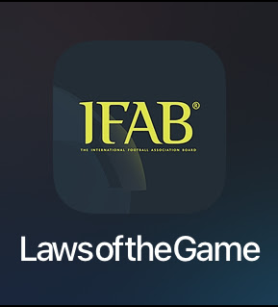
Autres éléments
Lois du Jeu:
À relire fréquemment avant vos matchs.
  Application IFAB Laws of The Game (Apple ou Android)
  Site Web:
    Documents | IFAB
Règlements spécifiques régionaux ou de ligues:
  Site web du club, section Arbitrage
    https://www.soccersaguenay.com

Slide 27
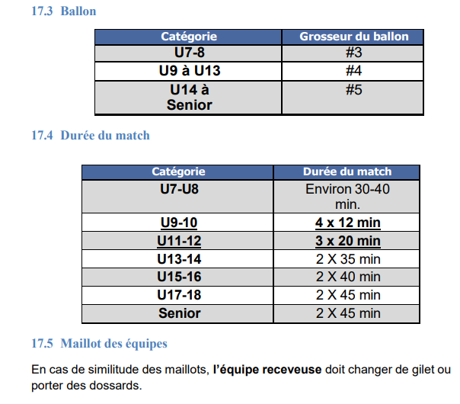
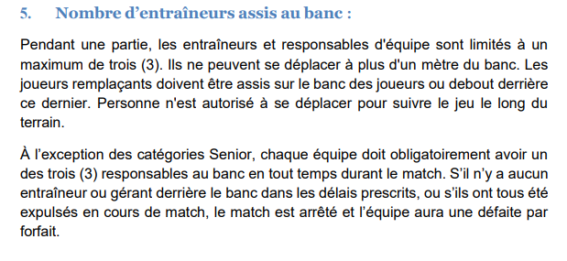
Autres éléments

Slide 28
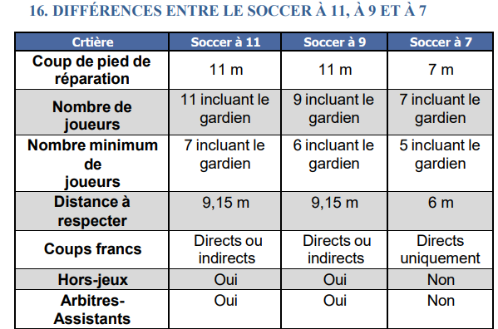
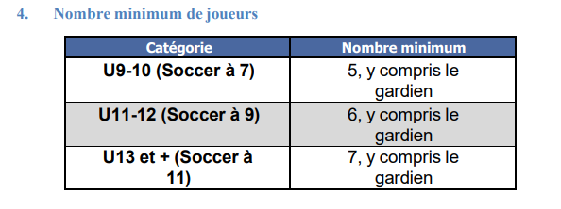
Autres éléments

Slide 29

FORMATION
Créer son compte sur Spordle PLAY : Vidéo didactique
Ajouter des disponibilités : Vidéo didactique
Faire une demande d’assignation pour un match libre : Vidéo didactique
Gestion assignations (ACCEPTER / refuser un match) : Vidéo Didactique
Vérification photos joueurs/entraîneurs avant le match : Vidéo didactique
Entrée de résultats de match (présences / buts / cartons) : Vidéo didactique
Entrée d’un rapport disciplinaire (DÉMO)
  SI VOUS EXPULSEZ UN JOUEUR, VOUS DEVEZ RÉDIGER LA RAPPORT DISCIPLINAIRE DIRECTEMENT DANS LA SECTION « RAPPORT D’INCIDENT » DANS LES 48 HEURES SUIVANT LE MATCH!!!
DES QUESTIONS?? ZACHARY BOUCHARD VOTRE ASSIGNATEUR!!! ☺

Slide 30

QUESTIONS?

